Slide 1
«Kidstailoring»
в реализации Event–технологии как условие поддержки и развития творческой деятельности дошкольников
Автор : Земскова Валентина Викторовна,
воспитатель
МБДОУ «Детский сад «Дюймовочка»
город Десногорск,
2018

Slide 2
Event - событие
Современное общество находится на пути преобразования образовательного процесса. В период дошкольного детства формируется множество новообразований, которые предопределяют дальнейшую успешность ребёнка. Ребёнок знакомится с основными для человека представлениями об окружающем мире, человеческими ценностями и основами самоорганизации.
ФГОС ДО является основным нормативным документом для педагогов дошкольного образования, который существенно отличается от всех предыдущих. Конечно же, В нашем стремительно меняющемся мире развитие индивидуальности, самостоятельности, творчеств и инициативы ребёнка становится самоцелью в воспитании и образовании
Tailoring - портняжное дело,
шитье одежды, раскрой

Slide 3
Два вопроса
Перед педагогом встают 2 вопроса:
Как сделать жизнь детей более насыщенной и интересной?
Какие формы организации совместной деятельности взрослого и детей будут развивать детскую инициативу, активность, творчество и самостоятельность?
Одной из оптимальных технологий, которая позволяет активизировать деятельность детей, повысить результативность в развитии личности и реализовать требования ФГОС ДО, является событийная педагогика.
Как сделать жизнь детей более насыщенной и интересной?
Какие формы организации совместной деятельности взрослого и детей будут развивать детскую инициативу, активность, творчество и самостоятельность?

Slide 4
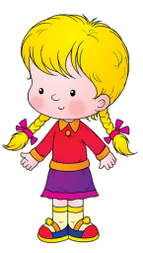
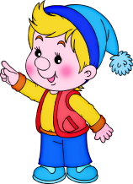
Как получить новый образовательный результат?
Традиционный взгляд:
Воспитание – передача старшими поколениями социального опыта и активное его усвоение и воспроизведение новыми поколениями
«Хорошее прошлое положительно опасно, если делает нас удовлетворенными настоящим и, следовательно, не готовыми к будущему»
Чарльз В.Элиот
Школа будущего
Воспитание - активное социальное взаимодействие взрослых и детей в сфере их совместного бытия (со-бытия)

Slide 5
Основа со-бытия – это совместная деятельность, предполагающая определённые условия:
включенность всех участников
добровольное присоединение детей к деятельности (без принуждения);
свободное общение и перемещение детей во время деятельности;
открытый временной конец (каждый работает в своем темпе).

Slide 6
Со-бытие и мероприятие
Чем же отличается «Мероприятие» от «События»?
Форма | Мероприятие | Образовательное событие
Содержание | Контролируемая и организуемая взрослым деятельность | Совместное проживание
Цели | Как данность | Наличие у ребёнка собственных целей, смыслов, планов
Средства | Доминанта на себя | Доминанта на другого

Slide 7
Эвент-технология состоит из 6 этапов.
1
Инициация
2
Старт
3
Подготовка
4
Пуск
5
Действие
6
Последействие

Slide 8
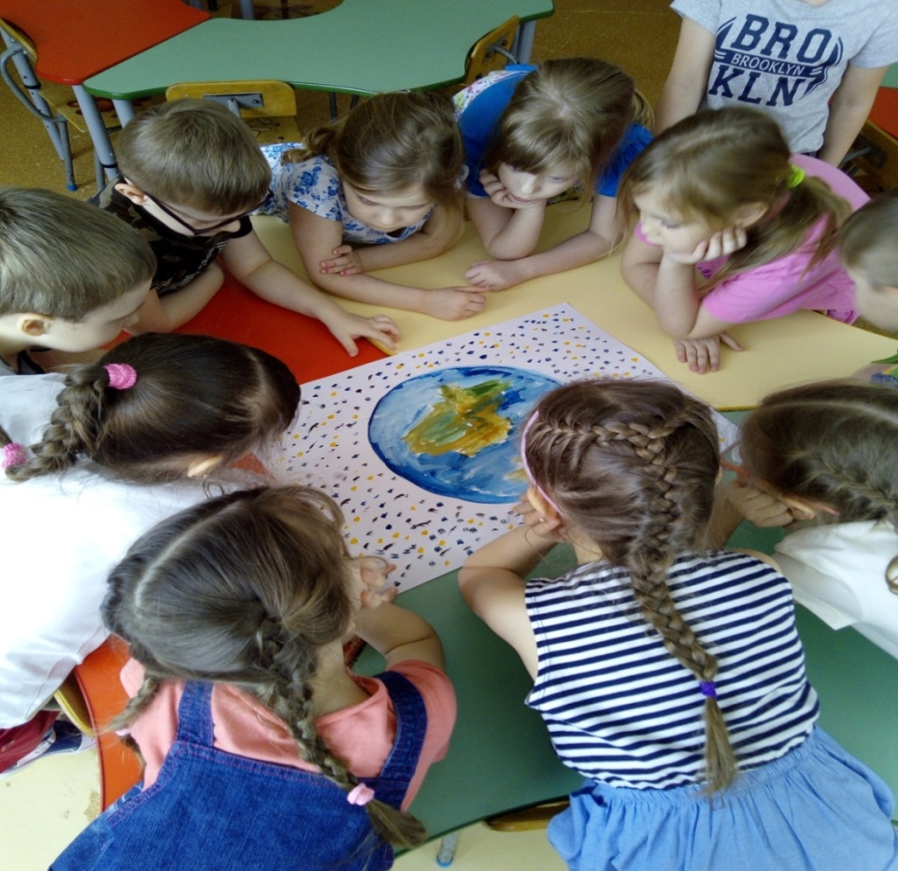
I этап - Инициация (привлечение внимания)
Инициация – привлечение внимания детского коллектива (необычное сообщение, афиша, шарада или любой другой предмет)

Slide 9
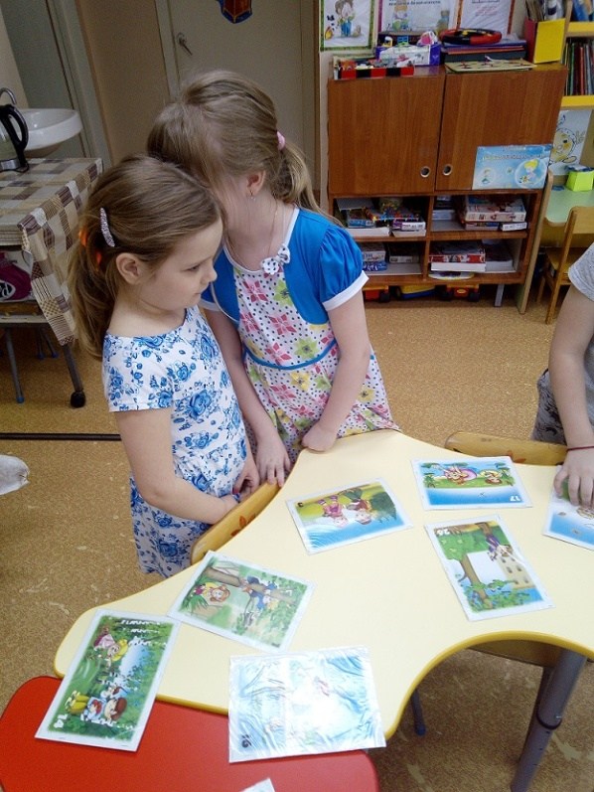
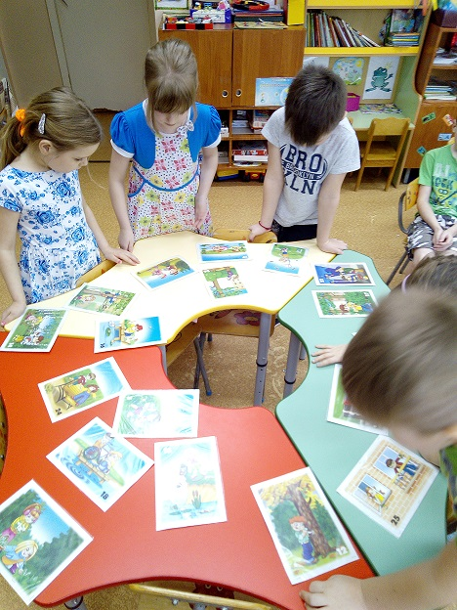
II этап - Старт (эмоциональный отклик)
Старт – эмоциональный отклик детей, проявление желания принять участие в коллективной игровой деятельности

Slide 10
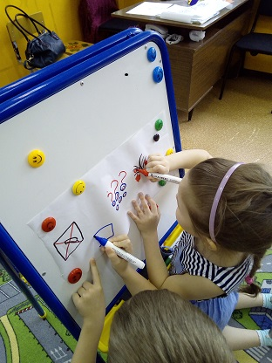
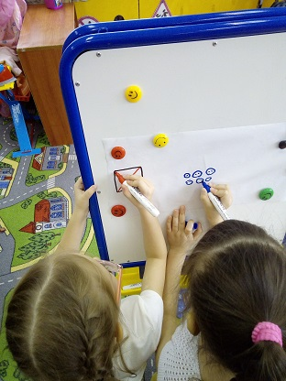
III этап - Подготовка (планирование этапов )
Подготовка - планирование этапов совместной игровой деятельности самими детьми, выполнение тренировочных мероприятий (репетиции, работы в мастерских и т.д.)

Slide 11
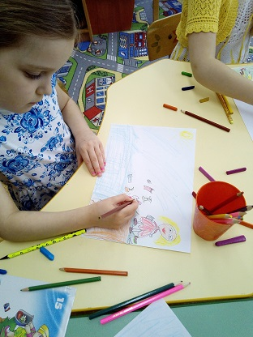
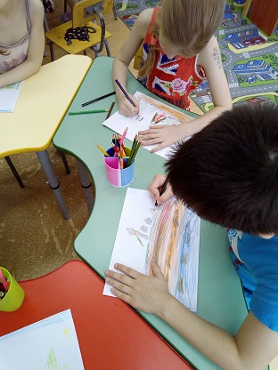
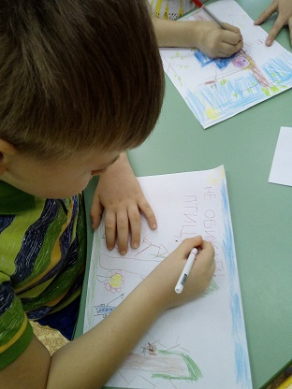

Slide 12
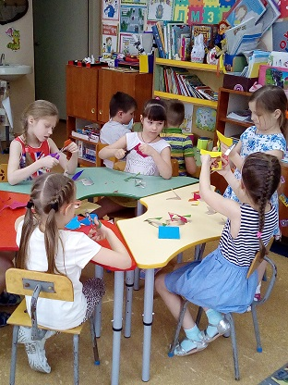
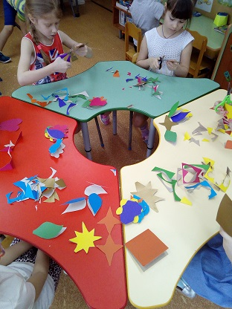

Slide 13
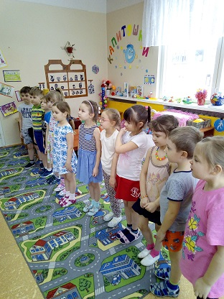
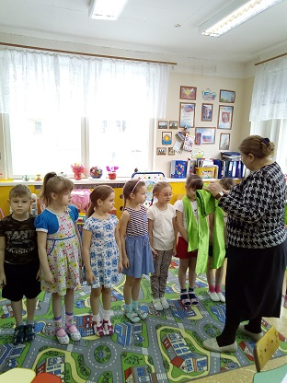
IV этап - Пуск (яркий ритуал)
Пуск – яркий ритуал, запускающий непосредственно игровую программу, для участия в которой и были организованы различные репетиции и мастерские.

Slide 14
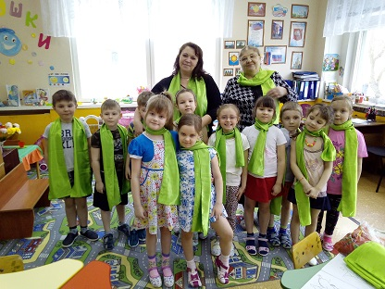

Slide 15
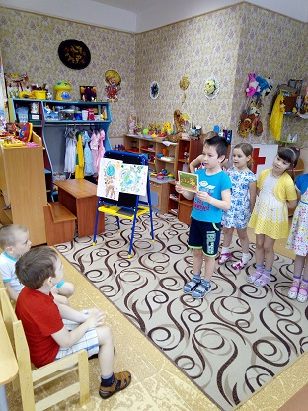
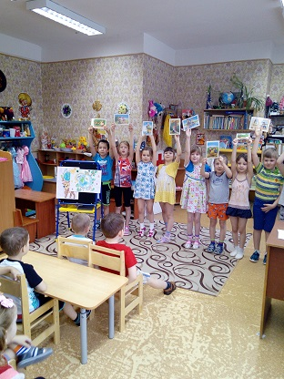
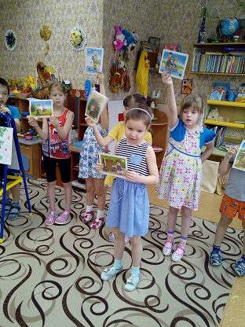
V этап - Действие
Действие - непосредственная деятельность детей в рамках игровой программы (театрализация, проведение соревнования, проведение исследовательской деятельности и многое другое)

Slide 16
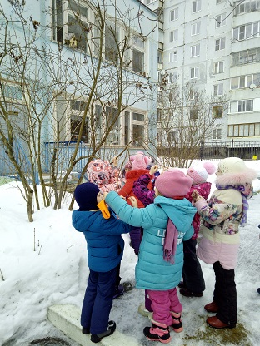
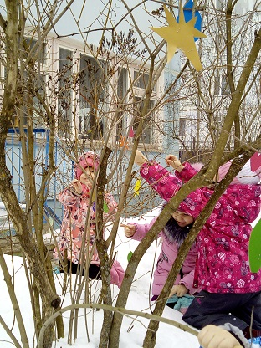
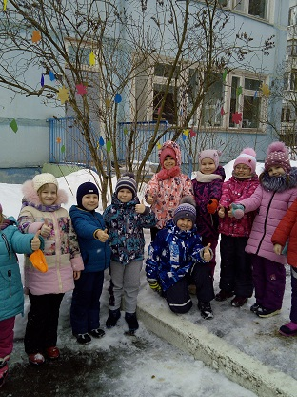

Slide 17
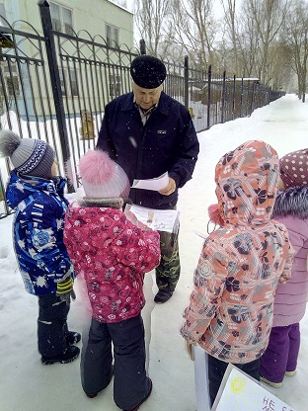
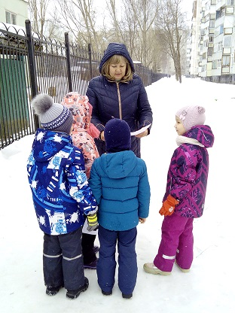

Slide 18
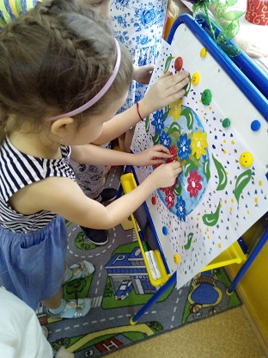
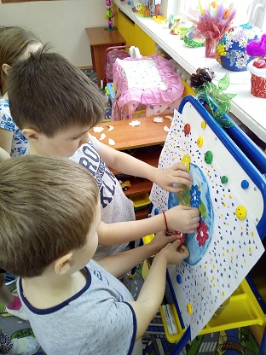
VI этап - Последействие (рефлексия)
Последействие – любое событие отличается от мероприятия наличием обязательной рефлексии

Slide 19
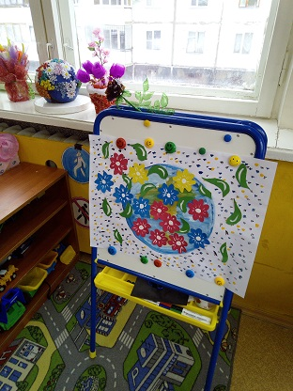
Главные в любом образовательном событии – дети. И именно они, проявляя свою инициативу и самостоятельность, перекраивают то или иное образовательное событие под специфику конкретной группы, конкретного ребёнка. Именно поэтому целесообразно появление такого понятие как Kidstailoring, т.е событие «от детей и для детей».
Kidstailoring - событие «от детей и для детей».

